Slide 1
Obydlí a krajina
Přírodní podmínky mající vliv na způsob bydlení.
Energetické poměry, zejména teplotní, se výrazně promítají do výběru stavebního materiálu domu
Tepelný komfort člověka se odhadem pohybuje v intervalu +15 až +30 ºC .
Ve snaze o udržení takového tepelného komfortu lidé jednotlivých geografických regionů Země stavěli svá obydlí a příslušně se odívali.
důležitá kritéria bydlení :
  Udržení příjemného prostředí bydlících lidí vzhledem k místním podmínkám, zejména teplotním
  Místní stavební materiál
  dostupnost vody a potravy,
  bezpečnost před přírodními pohromami, nevítanými živočichy a lidskými konkurenty.

Slide 2
Obydlí a krajina
Čeká Vás 12 slidů s obrázky a úkoly (poslední dva již nevážně☺),
odpovědi můžete psát do pracovního listu
pracujte se školním zeměpisným atlasem – mapami klimatu, šířkových pásem, krajin, půd, s politickou mapou světa
součástí prezentace je i slide se správnými výsledky, můžete ho použít k opravě či nápovědě
Důležité je hlavně pochopit vztahy vlastnosti krajiny a obydlí….,
pusťme se do práce

Slide 3
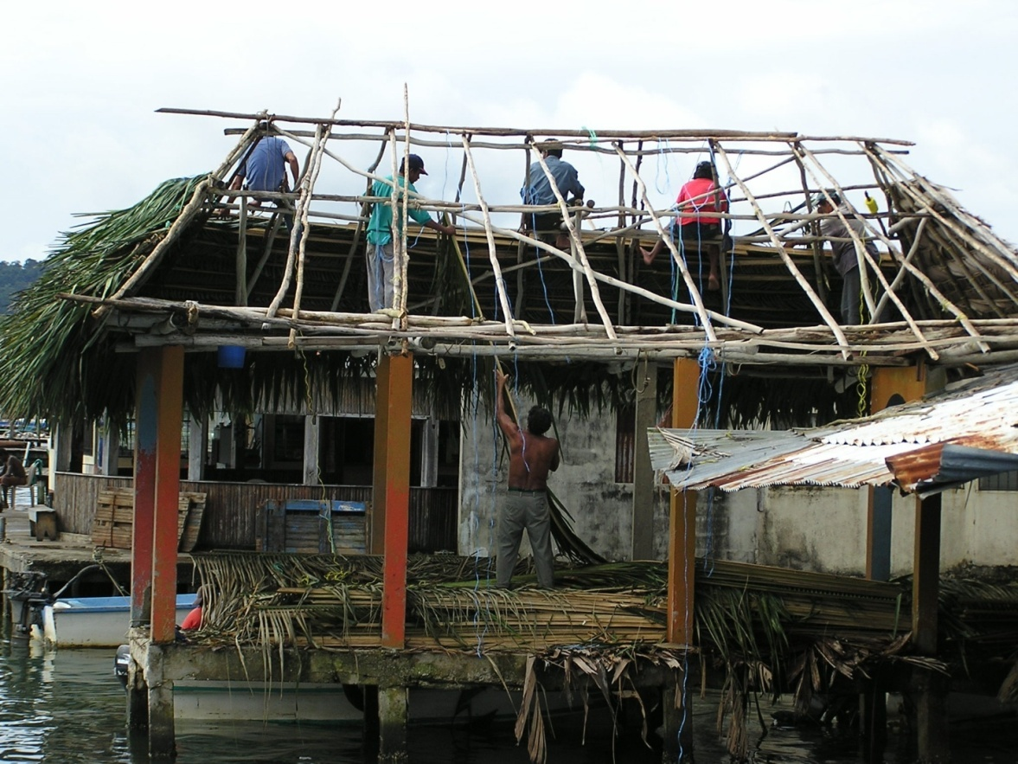
Sledujte logiku vztahů
V regionu rovníkového deštného lesa
Kde se tento dům staví?
Jaké teplotní rozdíly
během dne, v průběhu roku?
Po celý rok převažují denní teploty nad rámec přirozeného tepelné komfortu člověka , tj. větší teplo než je člověku příjemné
ve stínu
ze vzdušných materiálů
s nezavíranými dveřními otvory na obou koncích budovy, aby budovou protahoval průvan
často i na kůlech (kvůli bezpečnosti a vlhkosti)
Jaká je konstrukce a místní poloha domu?
Použité stavební materiály?
palmového listí - stěny a rohože,
silnější kmeny - nosné kůly
tenčí kmeny - vlastní stavbu a krov
palmového listí svádějící srážkou vodu za okraj obydlí - střecha.

Slide 4
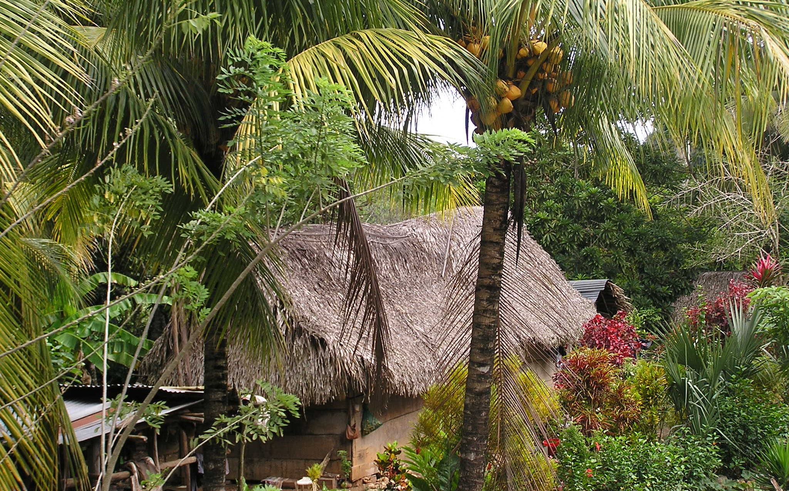
Prohlédněte si fotografii - dům,rostliny, a odpovězte na otázky
Jaké stavební materiály byly použity ke stavě domu?
Je potřeba, aby tento dům dobře odolával teplotním změnám?
Kde je dům postaven – v jakém podnebném pásu?

Slide 5
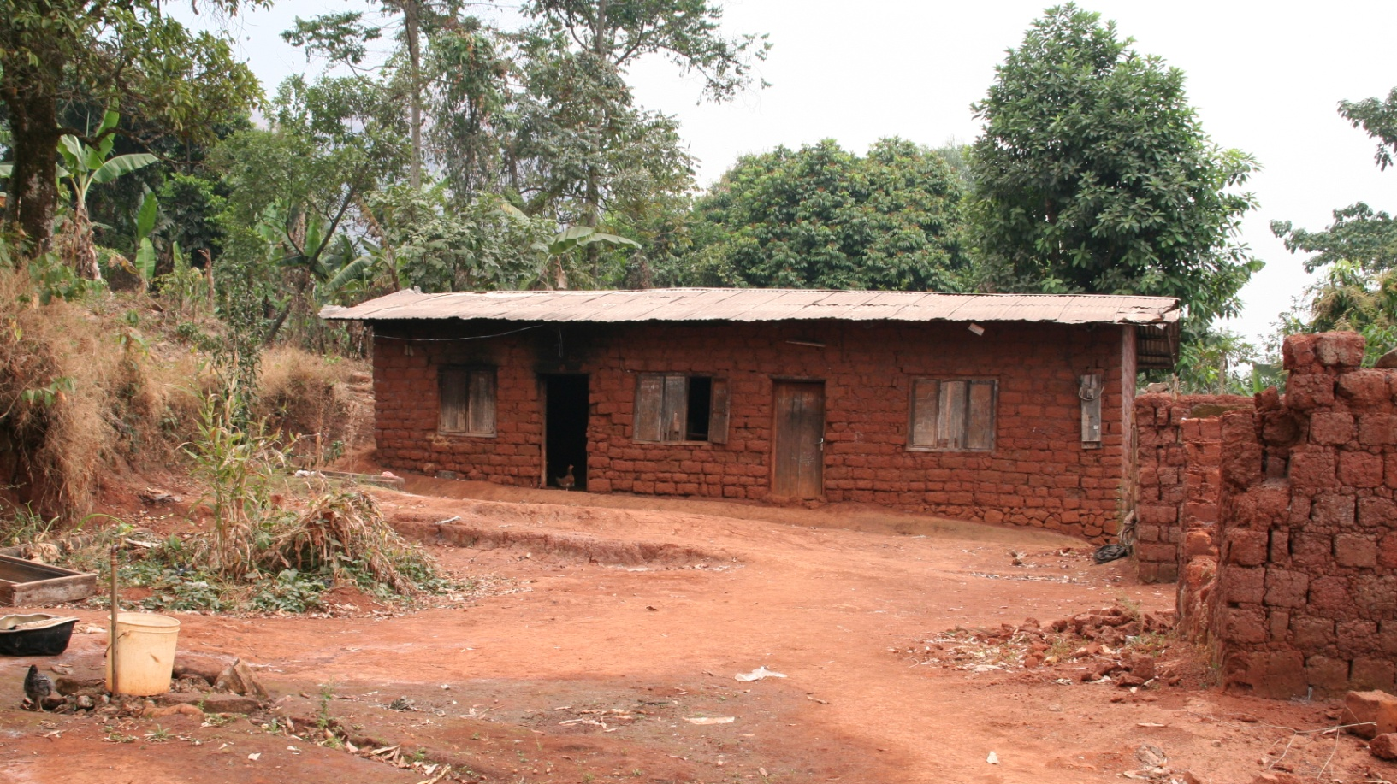
Prohlédněte si dům a jeho okolí a zodpovězte tyto otázky:
Jaké barvy je půda v okolí domu?
Jak se tyto půdy nazývají a kde se nacházejí?
Jak souvisí stavební materiál s okolní půdou?
V jakém šířkovém pásmu,krajině byl dům postaven ?

Slide 6
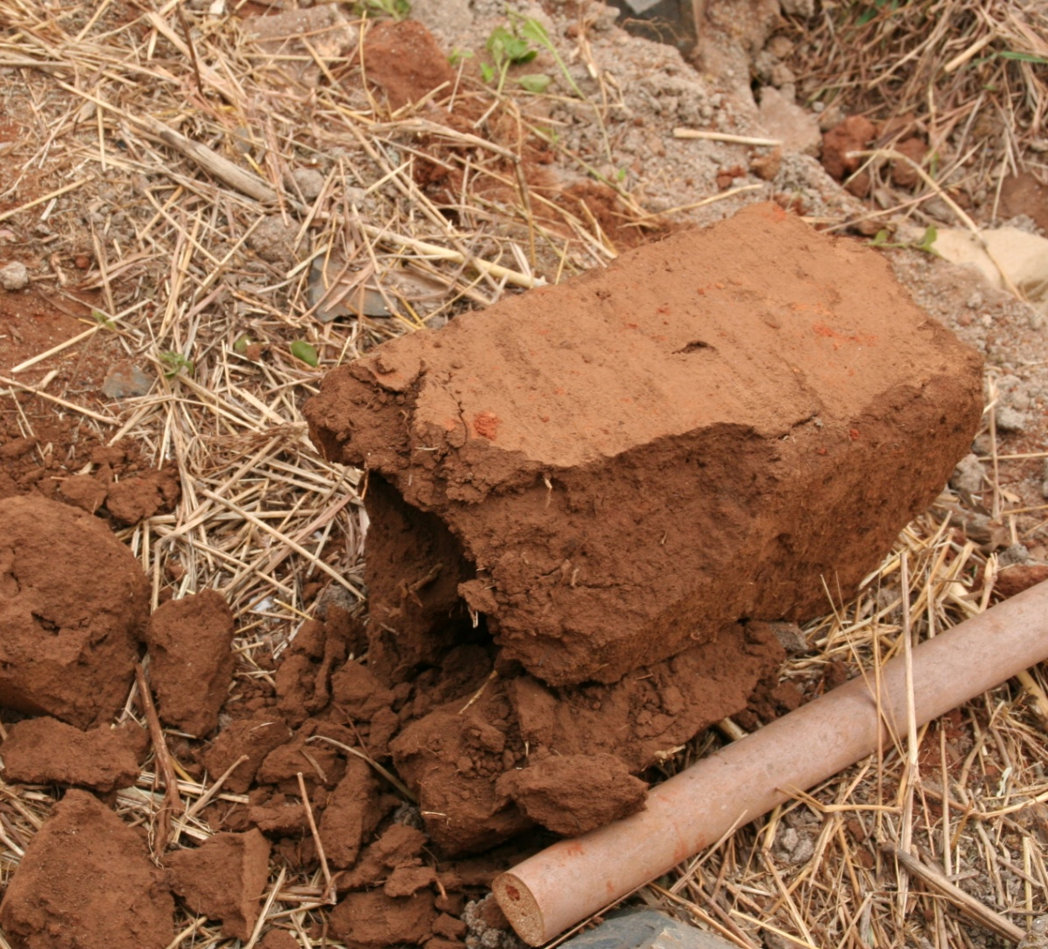

Jak se nazývá tento typ stavebního materiálu?
Jak se vyrábí?
Co se s tímto materiálem stane po opuštění domu?
Vysvětlete podle tohoto příkladu pojem recyklace materiálu.

Slide 7
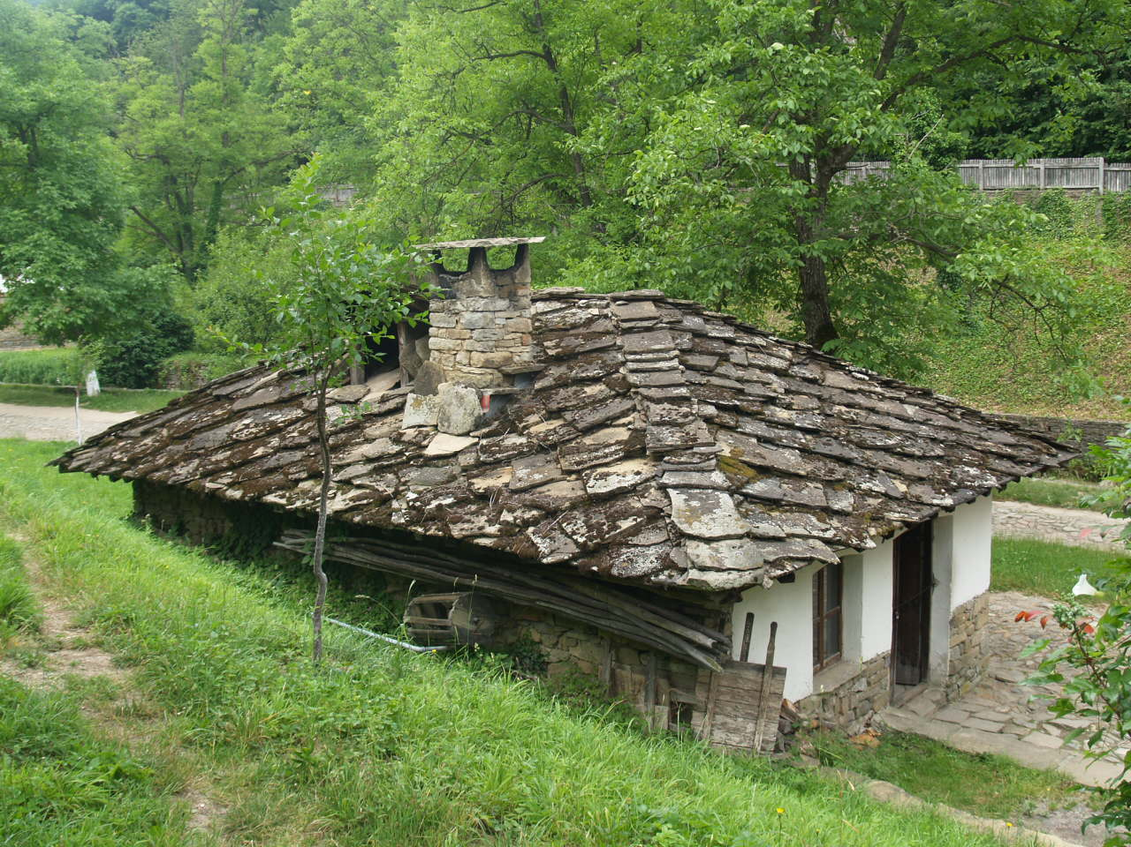
Prohlédněte si obrázek - dům i krajinu - a rozhodněte, zda:
Je tento dům postaven tak, aby odolával i větším teplotním rozdílům?
Umožňuje svým obyvatelům přitápění?
Byl postaven:
a)v subtropickém pásu?
b) v tropickém pás?
c) v mírném pásu?

Slide 8
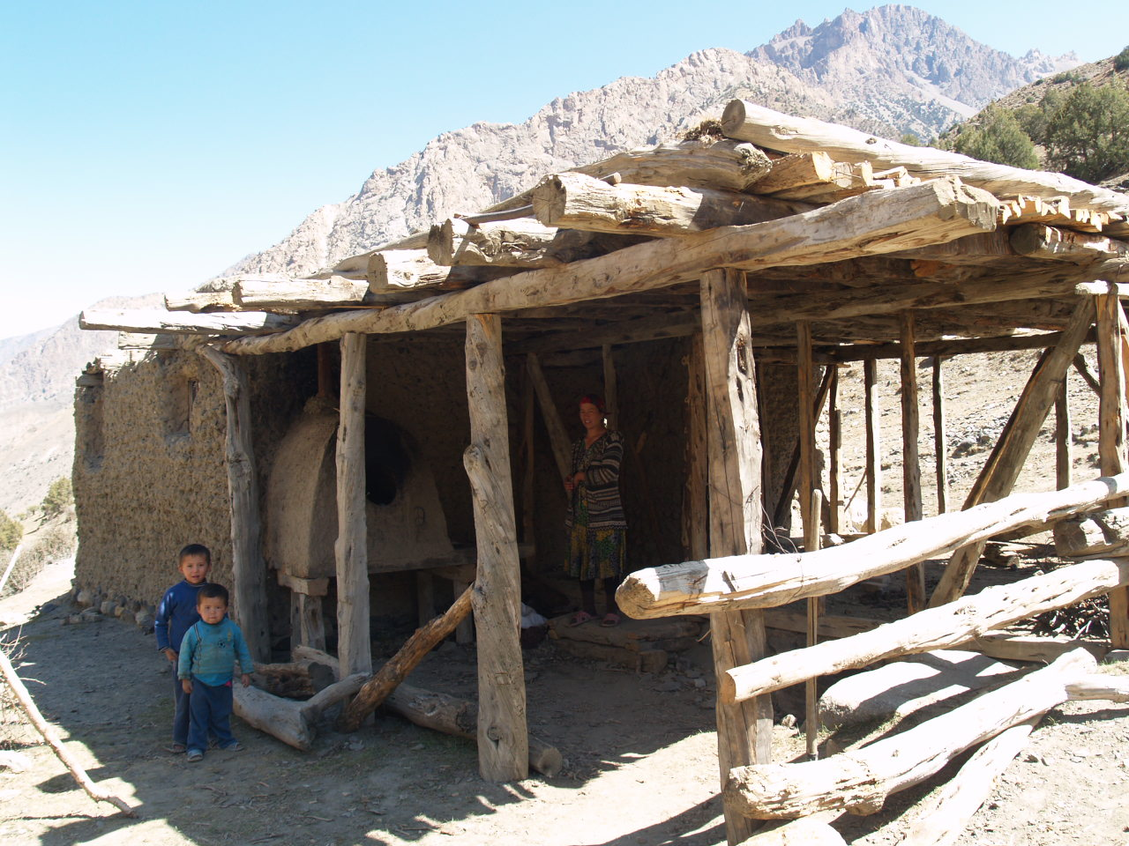
Najděte si ve školním atlase Kyrgyzstán – právě odtud je tato fotografie.
Jaké materiály byly použity k stavbě domu?
Jsou tyto materiály místní nebo se musí dovážet?
Jak tato stavba napomáhá obyvatelům vyrovnat se s vysokohorskými podmínkami?

Slide 9
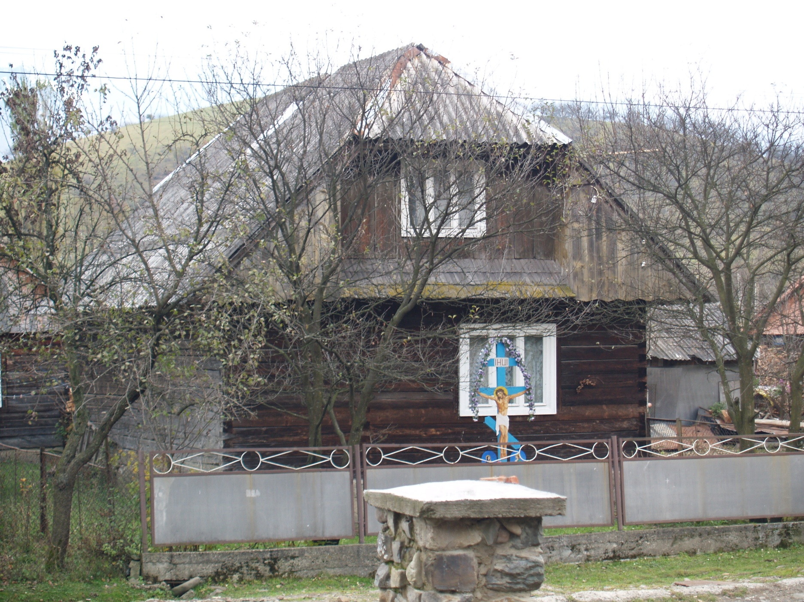
Který materiál byl použit ke stavbě tohoto domu?
Jakého náboženství jsou zřejmě jeho obyvatelé?
Ve kterém podnebném pásu byl dům postaven?

Slide 10
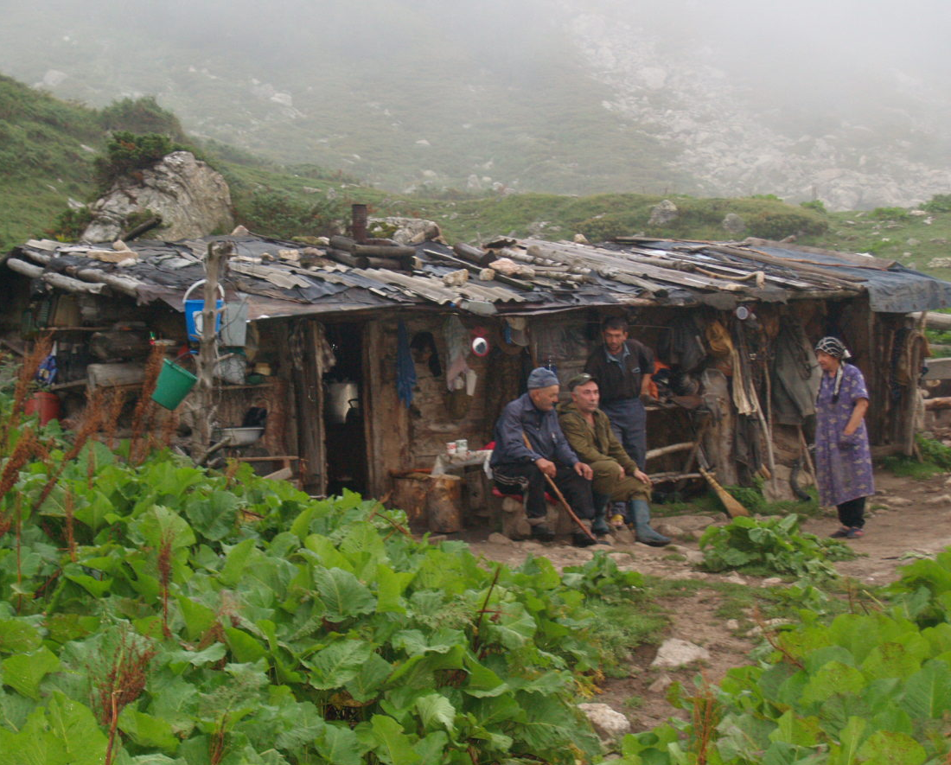
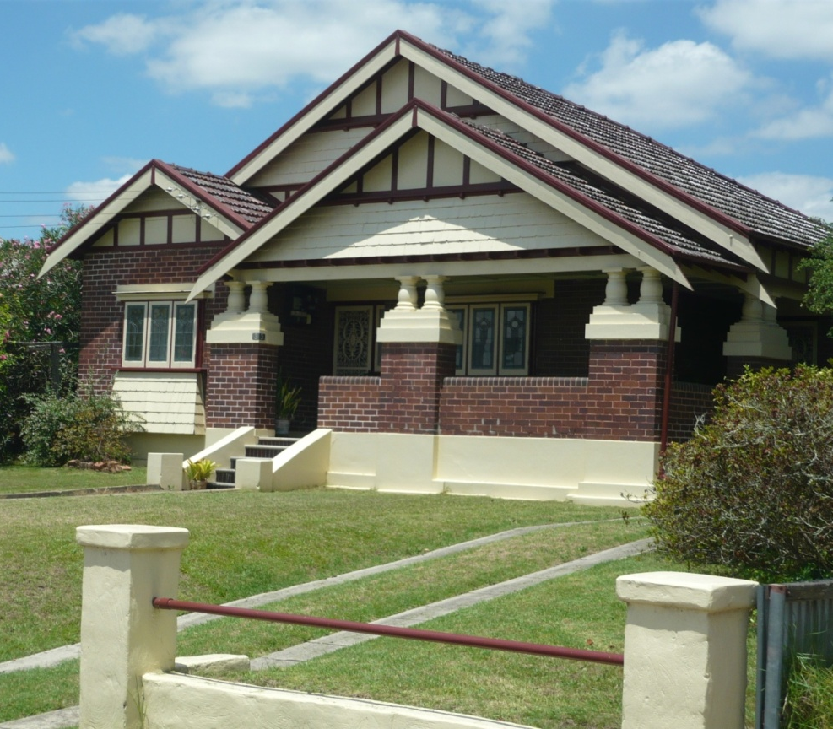
Různé podmínky přírodní a socioekonomické mají svoji konkrétní podobu i v bydlení
Vytvořte dvojici : obrázek – stát
nabídka: Česká republika, Austrálie, Keňa, Kyrgyzstán

Slide 11
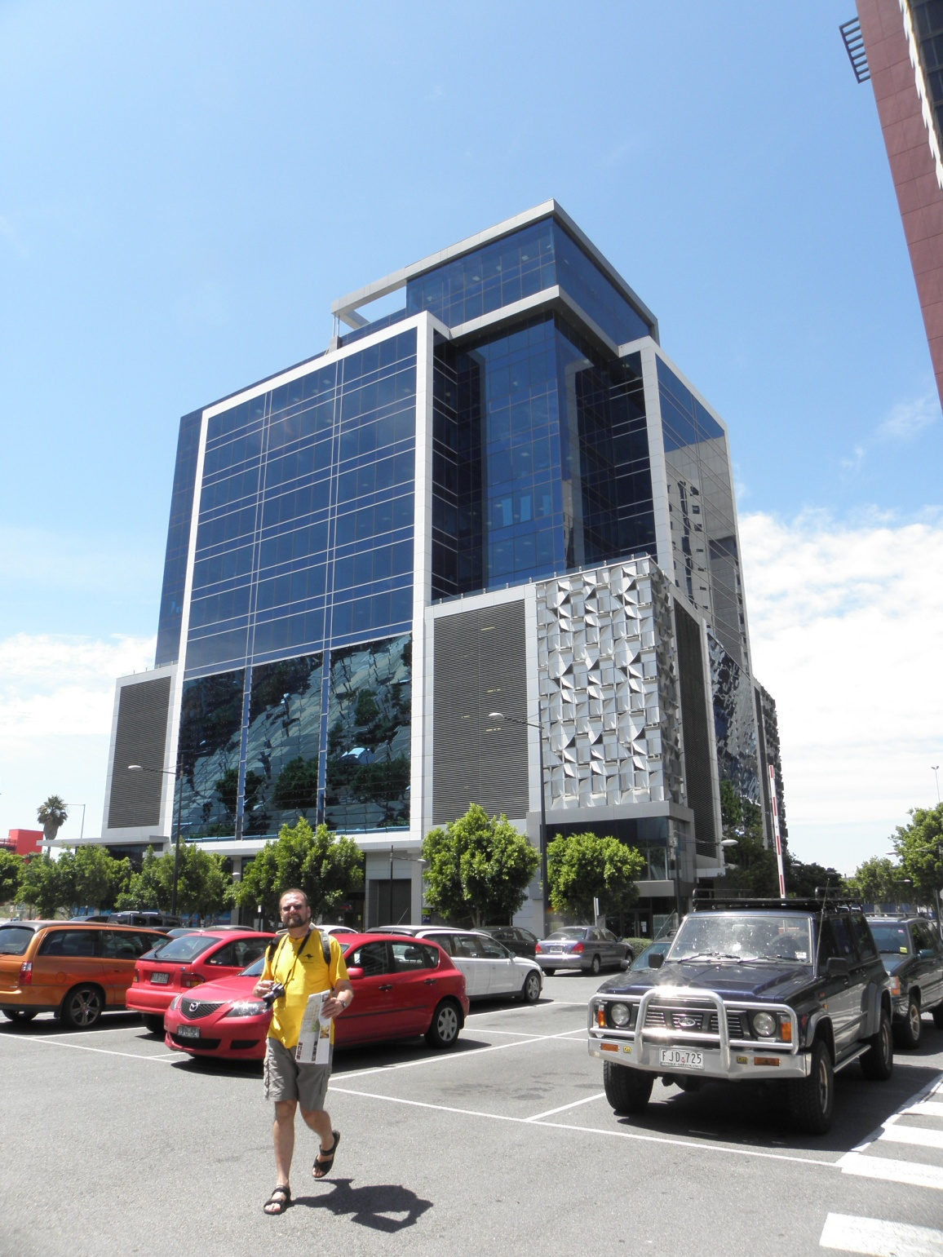
Prohlédněte si tento obrázek
vyfocený na Silvestra roku 2009,
pozornost věnujte zejména
obloze a jejímu pokrytí mraky,
oblečení,
dále vozovému parku,
použitým stavebním materiálům
datu pořízení fotky
Zkuste odhadnout, ve které zemi byla tato fotka pořízena
.

Slide 12
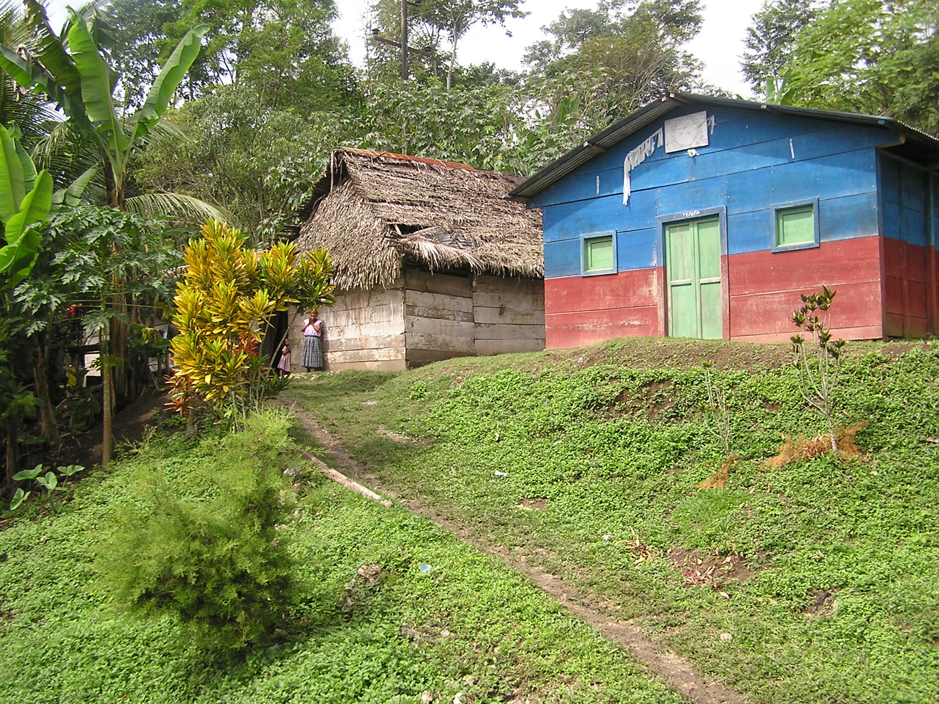
Tradiční stavby z místního materiálu postupně nahrazují stavby „modernější“.
Kterou stavbu bychom označili za modernější?
Jak se nazývá vysoká rostlina vlevo s velkými listy?
Na co lze její listy využít?

Slide 13
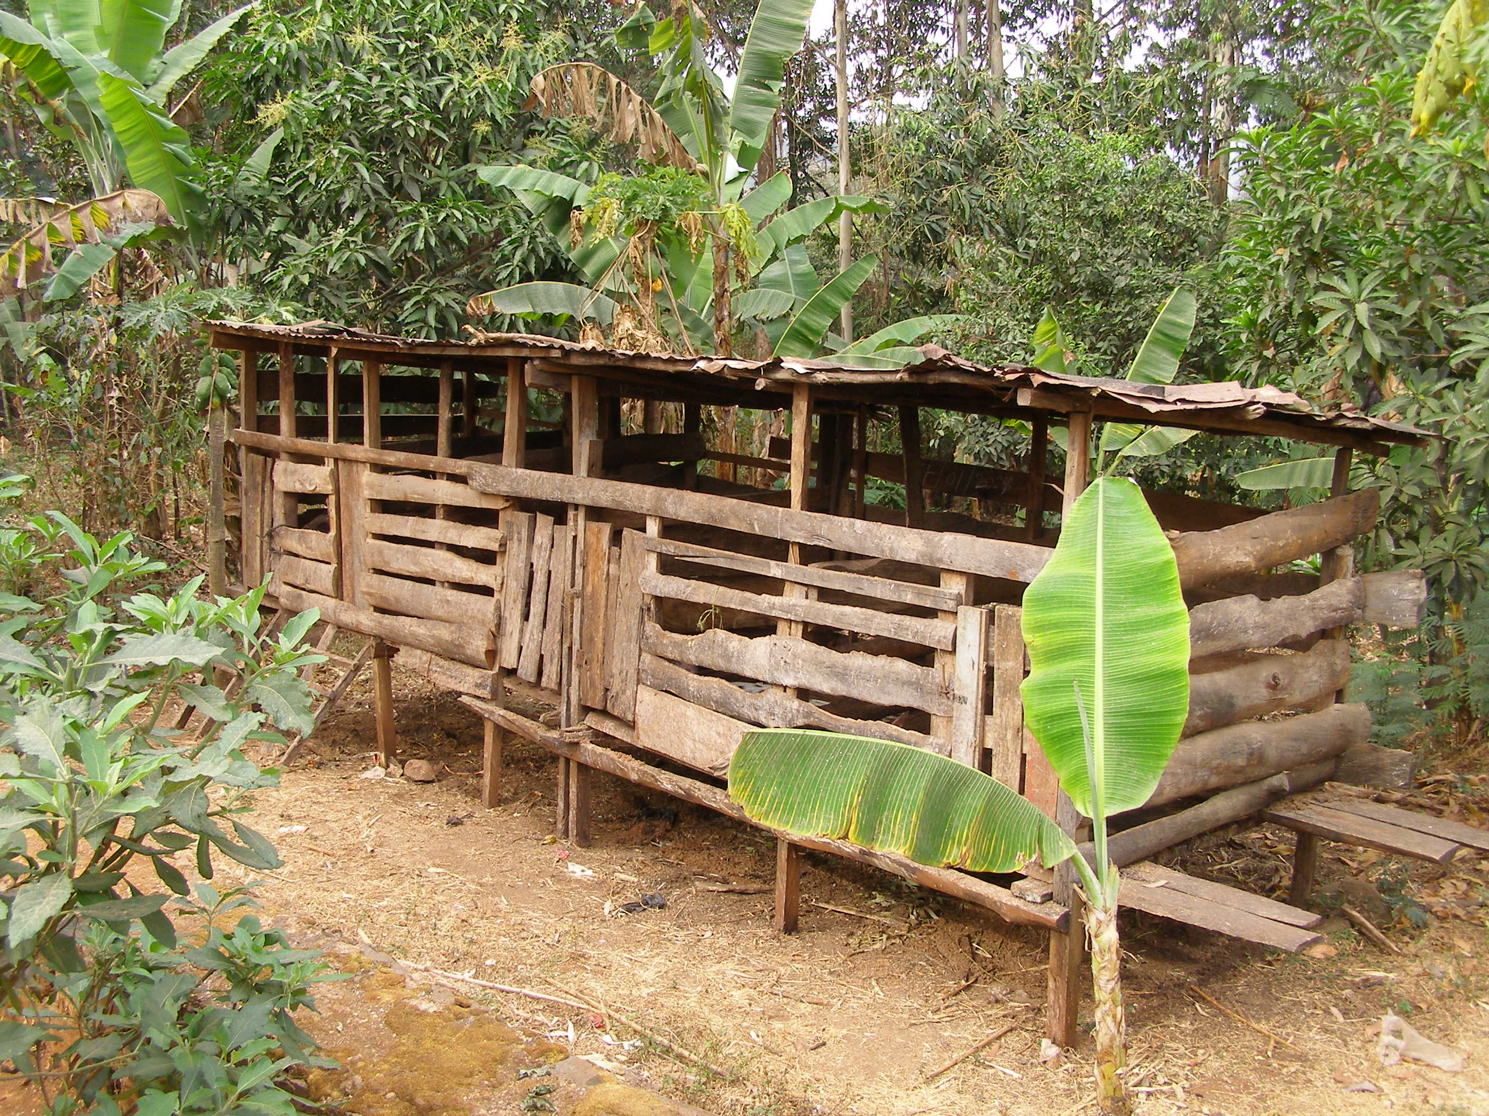
Komu je určeno toto obydlí,kdo v něm přebývá?
Nápověda na následujícím slidu.

Slide 14
ODPOVĚDI

Slide 15
Jaké stavební materiály byly použity ke stavě domu?
Palmové listí, dřevené desky z místních stromů
Je potřeba, aby tento dům dobře odolával teplotním změnám?
Není to potřeba, je to patrné z jeho stavby (jen tenké stěny z desek,lehká střecha)
Kde je dům postaven – v jakém podnebném pásu?
Tropické vlhké klima

Slide 16

Prohlédněte si dům a jeho okolí a zodpovězte tyto otázky:
Jaké barvy je půda v okolí domu? červená
Jak se tyto půdy nazývají a kde se nacházejí? laterity, tropické půdy, vlhké tropické klima
Jak souvisí stavební materiál s okolní půdou? Materiálem je okolní půda
V jakém šířkovém pásmu,krajině byl dům postaven ? Tropické vlhké klima

Slide 17


Materiál? Nepálená cihla, tzv. vepřovice
Jak se vyrábí? Z půdy se vyryje,naformuje do tvaru cihly a nechá vyschnout.
Co se s tímto materiálem stane po opuštění domu? Rozpadne se
Vysvětlete podle tohoto příkladu pojem recyklace materiálu. Nepálené cihly se účinkem okolní přírody (teplo, déšť apod.) rozpadnou, z domu pak zbyde jen větší hromada půdy, materiál ke stavbě domu se vrátí do přírody a lze jej opět využít.

Slide 18
Prohlédněte si obrázek - dům i krajinu - a rozhodněte, zda:
Je tento dům postaven tak, aby odolával i větším teplotním rozdílům? Ano,má silné zdi,pevnou střechu, zasklená okna a plné dveře.
    Umožňuje svým obyvatelům přitápění ? Ano, ze střechy vystupuje komín pro odvod kouře.
Byl postaven:
a)v subtropickém pásu
b) v tropickém pás
c) v mírném pásu

Slide 19
Najděte si ve školním atlase Kyrgyzstán – právě odtud je tato fotografie. Střední ASie
  Jaké materiály byly použity k stavbě domu? Kmeny stromů a hlína.
Jsou tyto materiály místní nebo se musí dovážet? Místní
Jak tato stavba napomáhá obyvatelům vyrovnat se s vysokohorskými podmínkami?
Panují zde drsné podmínky – proto má pevnou střechu, silné zdi,pec.
Patrná je značná chudoba místních obyvatel.

Slide 20
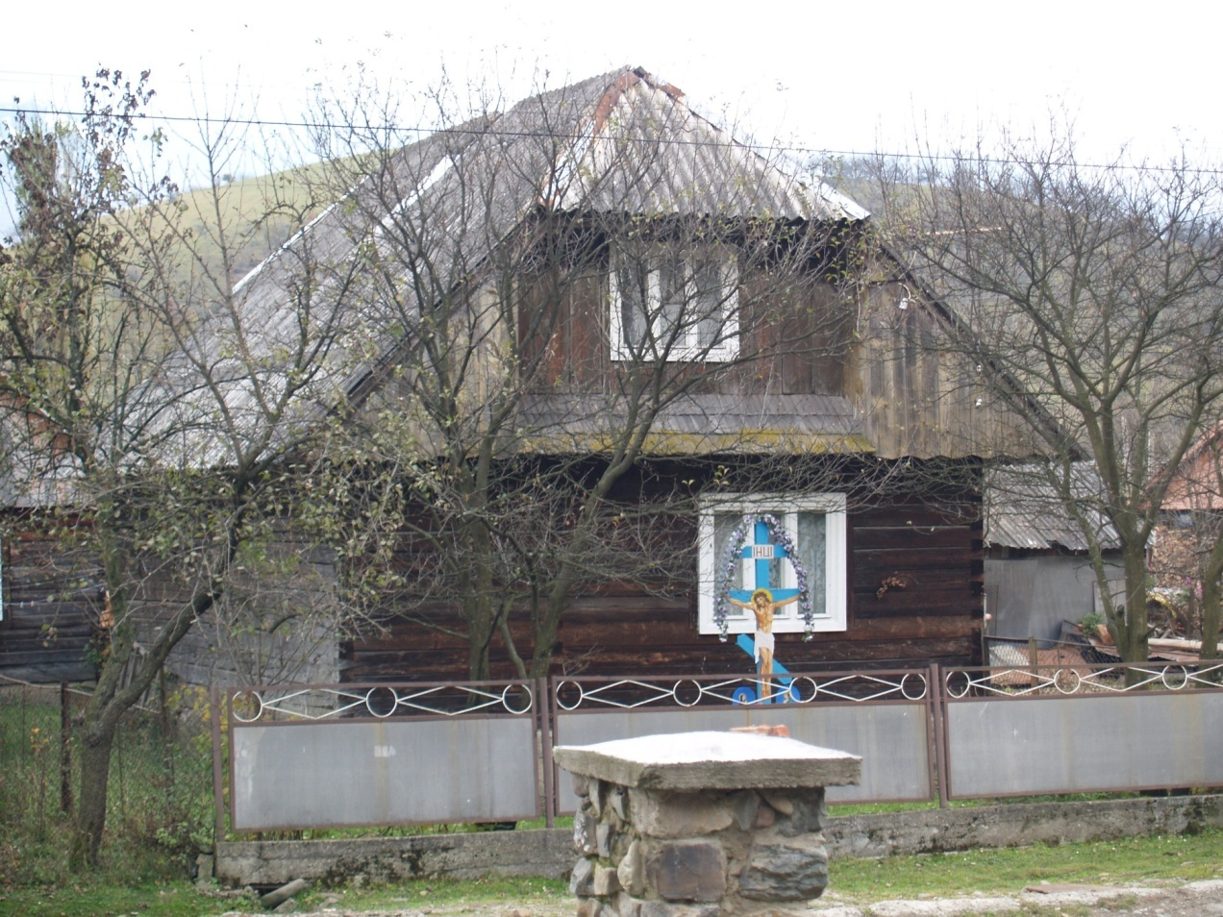
Který materiál byl použit ke stavbě tohoto domu? Dřevo, silné trámy, zřejmě plechová krytina střechy.
Jakého náboženství jsou zřejmě jeho obyvatelé? Křesťané, na zahradě je kříž.
Ve kterém podnebném pásu byl dům postaven? V mírném pásu.

Slide 21

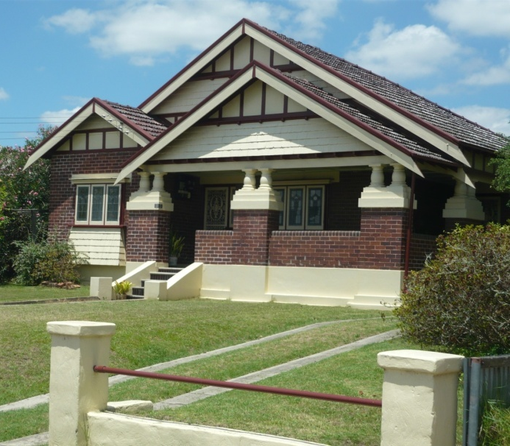
Obr. vlevo + Kyrgystán obr. vpravo + Austrálie

Slide 22
Austrálie

Slide 23
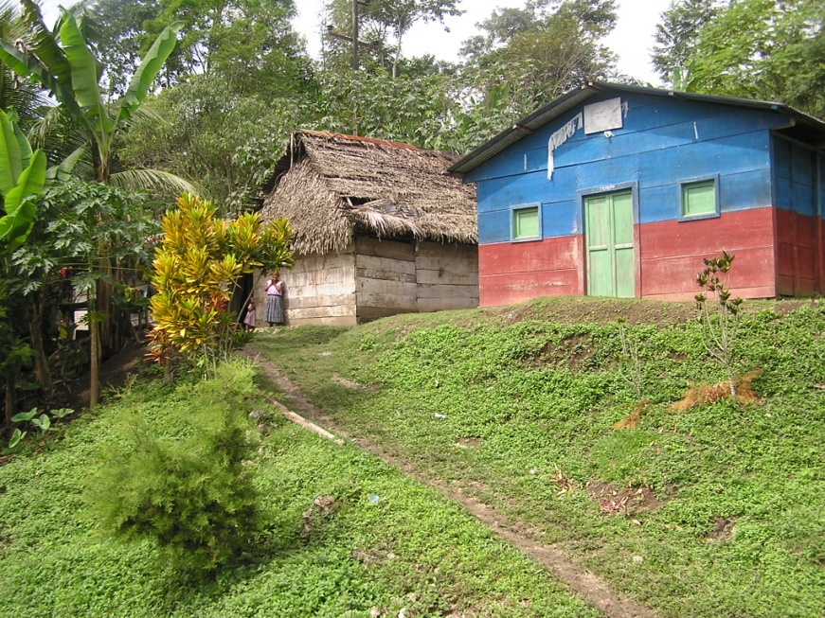
Tradiční stavby z místního materiálu postupně nahrazují stavby „modernější“.
Kterou stavbu bychom označili za modernější? Barevný dům vpravo.
Jak se nazývá vysoká rostlina vlevo s velkými listy? banánovník
Na co lze její listy využít? I na stavbu domů, rohože, balení potravin, apod.

Slide 24

Komu je určeno toto obydlí,kdo v něm přebývá?
– prasátko v „tropickém“ prasečáku

Slide 25
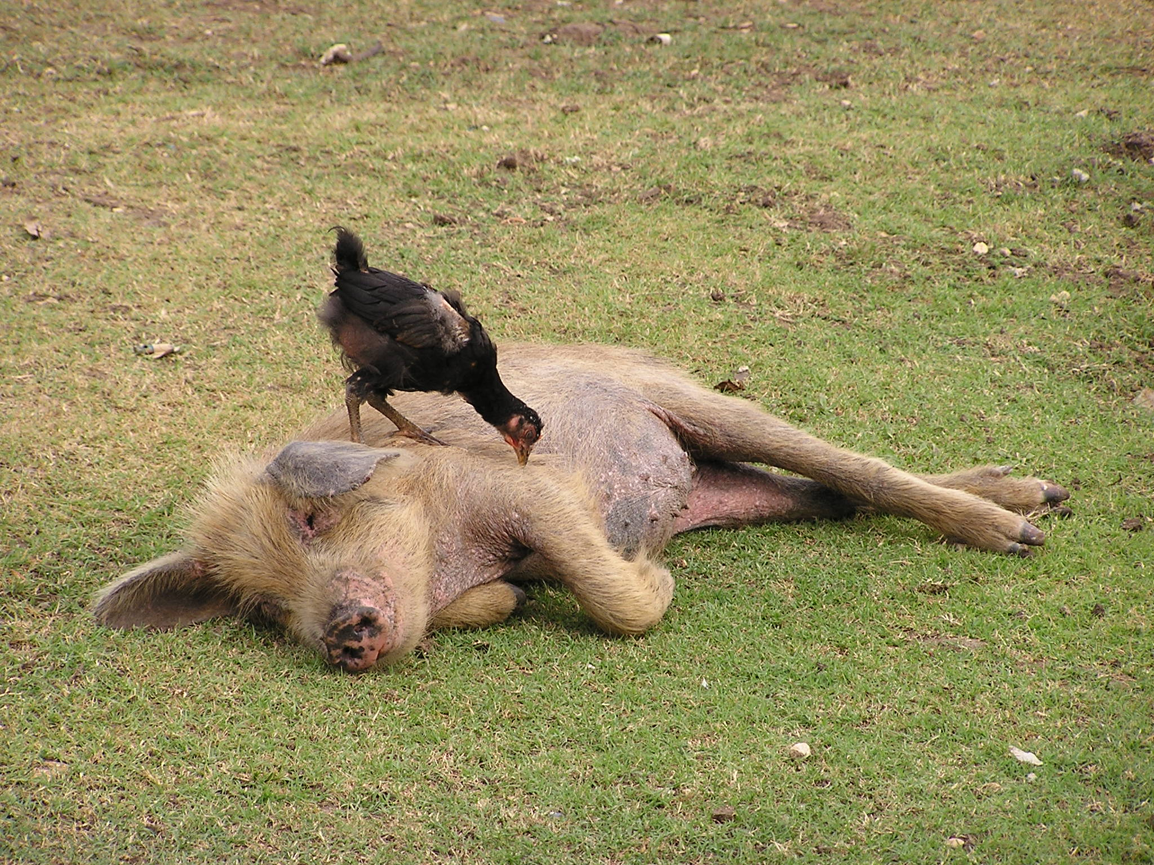
Přepadla Vás již únava?
Ač vypadám jako mrtvé, jsem živé!
Odpočiňte si!
Přátelé Vám přitom mohou zištně vybrat pár cizopasníků…..

